Slide 1
CONTROL ESTADÍSTICO DE PROCESOS
Laura Esther Cortés Navarro
doe@telmexmail.com

Slide 2
CAPACIDAD Y HABILIDAD DE UN PROCESO
Las características de los productos o servicios determinadas por
los clientes reciben el nombre de especificaciones, las cuales pueden
ser de dos tipos:
Unilaterales
Son especificaciones o tolerancias que indican un valor máximo o un
valor mínimo.
Ejemplo:
El mínimo de contenido %Alc. Vol. en tequila blanco 35% .
El máximo de contenido %Alc. Vol. En tequila blanco 55%.
Bilaterales
Son especificaciones o tolerancias que establecen el intervalo requerido
por el cliente, es decir, indican tanto el valor máximo como el mínimo
permitido.
Ejemplo:
El %Alc. Vol. debe de ser 40% ± 5% Vol. ( el porcentaje de volumen de
contenido de alcohol debe ser del 40% con una tolerancia del 5%, es decir, esta
autorizando una tolerancia de 35%. de mínimo y 45%.de máximo.)
Notes:
COMENTARIOS:
____________________________________________________________________________________________________________________________________________________________________________________________________________________________________________________________________________________________________________________________________________________________________________________________________________________________________________________________________________________________________________________________________________________________________________________________________________________________________________________________________________________________________________

Slide 3
Índices de Capacidad de Procesos
LRI
LRS
EI
ES
Variación
Real = 6σ
Se desea Cp mayor
que uno
Variación
tolerada

Slide 4
CAPACIDAD ( Cp )
La capacidad se define como el indicador numérico que compara la variación de un proceso contra la variación permitida por el cliente, mostrando así el cumplimiento o no-cumplimiento con lo establecido por el cliente en cuanto a dispersión se refiere.
Este indicador numérico se calcula a través de la siguiente igualdad:
LSE - LIE Variación permitida
Cp = =
6 σ Variación total del proceso
Del proceso de esta división se pueden esperar los siguientes resultados:
1. Cp < 1. El proceso tiene una variación mayor que la establecida por
el cliente y por consiguiente se están produciendo piezas
fuera de las especificaciones.
Entre más pequeño sea el valor obtenido a través de Cp,
mayor es la variación del proceso con respecto a lo establecido
por el cliente.
Notes:
COMENTARIOS:
____________________________________________________________________________________________________________________________________________________________________________________________________________________________________________________________________________________________________________________________________________________________________________________________________________________________________________________________________________________________________________________________________________________________________________________________________________________________________________________________________________________________________________

Slide 5
Cp = 1. La variación del proceso es idéntica a la variación permitida
por el cliente.
Cp > 1.La variación del proceso es menor a la establecida por el
cliente, lo cual indica una confiabilidad de que el proceso
satisface holgadamente la variación definida por el cliente.
En resumen podemos observar que el Cp es un indicador numérico
que nos da el conocimiento de la variación de nuestro proceso en
comparación a la variación permitida, pero:
Notes:
COMENTARIOS:
____________________________________________________________________________________________________________________________________________________________________________________________________________________________________________________________________________________________________________________________________________________________________________________________________________________________________________________________________________________________________________________________________________________________________________________________________________________________________________________________________________________________________________

Slide 6
EJEMPLO
En un proceso de análisis, se determinó que la característica crítica del tequila es el % vol. de alcohol y estableció como tolerancia de esta característica 40% ± 5% ml. Donde al realizar un estudio potencial a través de una muestra representativa se obtuvo como resultado una desviación típica de 1.22 y una media igual a 40.3 ml.
Si calculamos el Cp con base a estos datos, podemos observar lo siguiente:
LSE = 45
LIE = 35
μ = 40.3
σ = 1.22
LSE - LIE 45 - 35 10
Cp = = = = 1.35
6 σ 6 X 1.22 7.32
LIE = 35
Variación PERMITIDA por
el CLIENTE
LSE = 45
Centro de
especif. = 40
FUERA DE
ESPECIFICACION
μ =40.3
Var. a 3 σ
Notes:
COMENTARIOS:
____________________________________________________________________________________________________________________________________________________________________________________________________________________________________________________________________________________________________________________________________________________________________________________________________________________________________________________________________________________________________________________________________________________________________________________________________________________________________________________________________________________________________________

Slide 7
Índices de capacidad para centrado del proceso
$C_{pl}=\frac{μ−EI}{3\hat{σ}}$
$C_{ps}=\frac{ES−μ}{3\hat{σ}}$
$C_{pk}=min⁡(C_{pl},C_{ps})$
$k=\frac{μ−N}{\frac{1}{2}(ES−EI)}$

Slide 8
Estimaciones de $σ$
Para datos de subgrupos
$$\hat{σ}=\frac{\overline{R}}{1.128}$$
Para datos individuales
$$\hat{σ}=s$$

Slide 9
Ejercicio. Un producto debe tener un % vol. de alcohol de 40%, con una tolerancia de ±5%. De los muestreos para evaluar la calidad se obtienen los siguientes datos:
¿La tendencia central es adecuada?
Obtenga una aproximación de los límites reales, e interprete.
Obtenga un histograma e interprételo.
Conclusiones
41.77 | 39.28 | 40.31 | 34.03 | 38.89 | 42.70
39.36 | 38.83 | 39.02 | 35.43 | 41.81 | 44.65
39.67 | 42.12 | 45.22 | 42.23 | 38.80 | 39.57
40.47 | 39.52 | 40.39 | 38.37 | 37.26 | 40.75
42.83 | 41.66 | 42.94 | 38.67 | 42.69 | 40.56
37.49 | 43.59 | 38.08 | 39.20 | 42.07 | 42.16
39.70 | 40.38 | 41.47 | 41.84 | 39.48 | 37.98
39.14 | 41.03 | 37.68 | 41.66 | 40.68 | 40.67
41.75 | 39.81 | 42.71 | 39.83 | 38.17 | 41.89
41.86 | 41.77 | 38.82 | 40.77 | 40.10 | 37.67

Slide 10
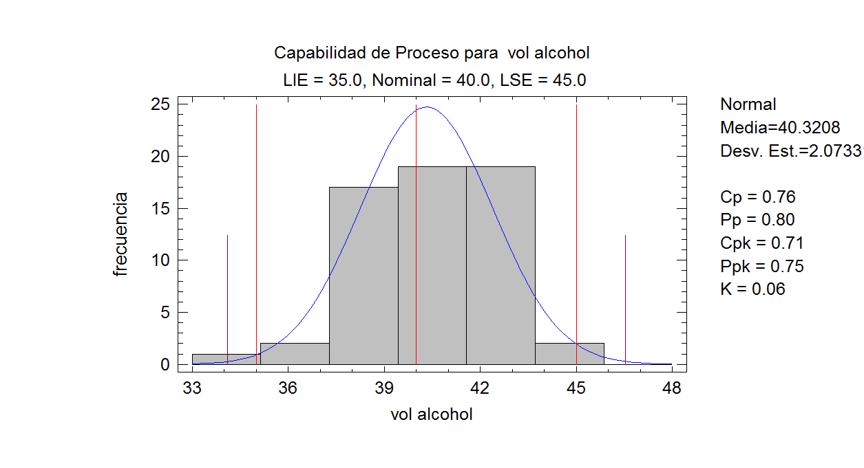

Slide 11
Índices de Capabilidad para alcohol
Especificaciones
LSE = 45.0
Nom = 40.0
LIE = 35.0
Capabilidad Desempeño
Corto Plazo Largo Plazo
Sigma 2.19137 2.07331
Cp/Pp 0.76056 0.803866
Cpk/Ppk 0.711757 0.752285
Cpk/Ppk (superior) 0.711757 0.752285
Cpk/Ppk (inferior) 0.809362 0.855447
K 0.0641667
DPM 23958.7 17147.4
Con base en límites 6.0 sigma. La sigma de corto plazo se estimó a partir del rango móvil promedio.
Intervalos de confianza del 95.0%
Índice Límite Inferior Límite Superior
Cp 0.623582 0.897273
Pp 0.659089 0.948364
Cpk 0.558114 0.8654
Ppk 0.592479 0.91209

Slide 12
Valor del índice Cp (corto plazo) | Clase o categoría de proceso | Decisión (si el proceso está centrado)
Cp ≥ 2 | Clase mundial | Se tiene calidad seis sigma
Cp > 1.33 | 1 | Adecuado.
1 < Cp < 1.33 | 2 | Parcialmente adecuado, requiere de un control estricto.
0.67 < Cp < 1 | 3 | No adecuado para el trabajo. Un análisis del proceso es necesario. Requiere de modificaciones serias para alcanzar una calidad satisfactoria.
Cp < 0.67 | 4 | No adecuado para el trabajo. Requiere de modificaciones muy serias.
Si el Cpk < Cp, entonces una vez que se centre el proceso se tendrá la clase de proceso que se señala.

